Slide 1


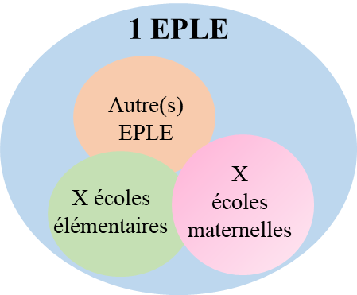



PIAL?
PIAL =
Pôle Inclusif d’Accompagnement Localisé
Pilotes du
PIAL
  Remontent les besoins d'aide humaine auprès du SEI
  Reçoivent les familles d'élèves en situation de handicap en début d'année
  Accueillent les AESH à la rentrée scolaire
un accompagnement défini au plus près des besoins de chaque élève
+ de réactivité/flexibilité dans l’organisation de l’accompagnement humain
une professionnalisation + une amélioration des conditions de travail des accompagnants
  Anticipe les besoins d'aide humaine
  Arrête l'emploi du temps des AESH en lien avec les acteurs concernés (au besoin en concertation avec le pilote du PIAL)
  Module ces emplois du temps pour favoriser la continuité de l'accompagnement et veille à éviter les ruptures de parcours des élèves
Coordonnateur
Equipe
éducative
  Identifie les besoins des élèves et leurs évolutions au cours de l'année scolaire
  Met en œuvre les réponses adaptées aux besoins de l'élève au sein de la classe, établissement (aide humaine, pédagogique, éducative) dans le respect de son PPS
Equipe
éducative
Tête de PIAL =
1 EPLE
1 Coordonnateur
1 AESH Référent(e)
X AESH disponibles
Pilotes :
1 Perdir et/ou 1 IEN, nommés par l’IA-DASEN
AESH
Référent(e)
Apporte un appui aux AESH nouvellement nommés
Apporte un soutien aux AESH en difficultés
Accepte de mutualiser ses outils et sa pratique professionnelle
Rassure, conseille et accompagne les AESH
Anticipation
Proximité
Souplesse
Partenariat
1 Référentiel PIAL National qui aide à
-dresser un état des lieux de l’avancement du dispositif
-à en cerner les faiblesses et les points forts afin d’ajuster les modalités d’action
Circulaire du 5 juin 2019
Pour une Ecole Inclusive

Slide 2





OBJECTIFS à atteindre et ACTIONS à mener dans le cadre du PIAL
1er Critère :
Maîtrise de l’organisation et du pilotage
2ème Critère :
Maîtrise des engagements de dialogue au bénéfice des élèves
3ème Critère :
Maîtrise des adaptations pédagogiques aux besoins éducatifs particuliers des élèves en situation de handicap
Développer la relation enseignant/AESH
Réaliser l’articulation accompagnement/enseignement : définition des missions de l’Aesh par l’enseignant en fonction du PPS, échanges réguliers Aesh/enseignant, participation de l’Aesh aux ESS
Etablir un dialogue régulier enseignant /ERSEH
Développer le travail en équipe sur la problématique de l’inclusion
Développer un lien fort avec les familles : transmission de l’edt, du document de mise en œuvre du PPS, des adaptations, communication régulière sur la situation et les ajustements réguliers, contractualisation avec la famille pour les interventions des personnels de santé
Répondre aux notifications avec réactivité et adaptation
Définir une stratégie et un fonctionnement (programmer des réunions de régulation, définir les missions du coordonnateur du PIAL, faire circuler l’information)
Coordonner et coopérer (organiser des concertations régulières, s’appuyer sur les personnes ressources, faciliter les interactions avec le médico-social)
Développer une analyse fine des besoins particuliers par les enseignants (observation des besoins, utilisation de grilles d’observation, consultation de Cap école inclusive…)
Développer la diversité des modalités d’adaptation (espace, supports, outils et rythmes de travail…)
Développer la diversité des modalités d’accompagnement (méthodes spécifiques, utilisation d’outils numériques, de matériel pédagogique adapté…)
Une DEMARCHE d’AMELIORATION CONTINUE
3 axes pour chaque critère
Cibler les points forts
Repérer ce qui est mis en œuvre
Proposer des axes de progrès

